Slide 1
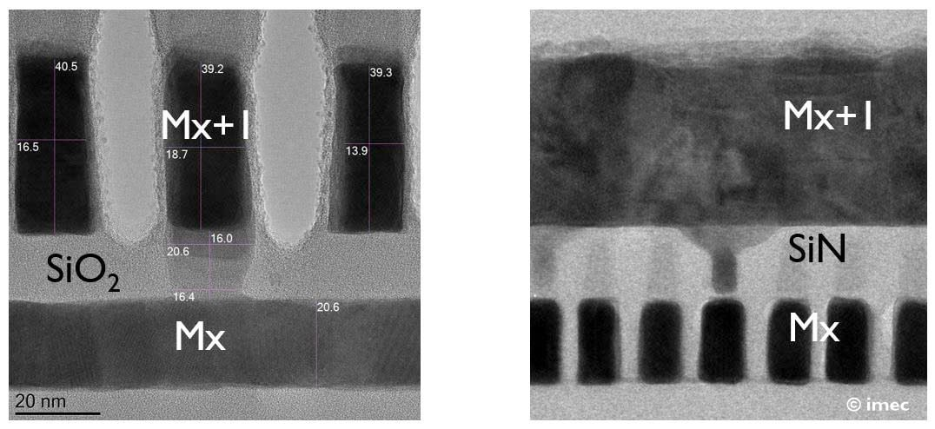
2소재 완전 자기정렬 비아 모듈 — 핵심 전기 특성
SP-04 · 패터닝 · 금속 피치 · VLSI 2022 (MURDOCH)
항목 | 측정값 | 판정
선폭 CD / 금속 높이 | 9 nm / PVD Ru 30 nm → AR ≈ 3 | 참조
전도 단면적 | 명목 270 / 전기적 250 / 물리적 257 nm² | 참조
EUV 비아 홀 → 접촉면적 | 최소 20 nm → 180 nm² (9 nm 선 위 자기축소) | PASS
비아 저항 (18–26 nm 피치) | 40 Ω < R < 60 Ω | PASS
정렬 허용도 | 의도적 오정렬 ±5 nm까지 비아저항 유지 | PASS
절연파괴 | >9 MV/cm @100 °C · >16 V @26 nm 피치 | PASS
EM | 10 MA/cm², 300 h 저항 변화 없음 | PASS
열저장 | 200 °C, 120 h 저항·수율 손실 없음 | PASS
Ru vs Cu 교차점 | 단면 268 nm² 미만(CD < 12 nm)에서 Ru 우위 | 참조
18 NM PITCH · MX / FSAV / MX+1 · X-TEM · © IMEC
패터닝: Mx = EUV + SADP, Mx+1·비아 = EUV 단일 노광.
하부는 SiN 캐핑 내 고선택비 가스에칭으로 SiO₂ 갭필 보존, 상부는 Ru 과에칭으로 상부 선 가장자리에 정렬 — '완전 자기정렬'은 두 번 정렬된다는 뜻.
20 nm 비아 홀이 9 nm 선에 내려앉으며 스스로 180 nm²로 줄어드는 것이 핵심.

Slide 2
피치별 판정 — 26 / 22 / 18 PASS, 16 조건부
SP-04 · 패터닝 · 피치별 판정
26 nm
22 nm
18 nm
16 nm
PASS
비아저항 40–60 Ω 구간
PASS
전 웨이퍼 수율 >90%
PASS
2소재 모듈 실증
조건부
목표 충족 구조 40%
항목 | 값
16 nm 평균 선저항 | 656 Ω/µm (10 µm 선, 4단자)
16 nm 선폭 | 8 nm
18–22 nm 수율 | > 90% (전 웨이퍼)
Ru 저항률 (에칭 후) | 13–15 µΩ·cm
Ru 저항률 (420 °C 후) | 14–15 µΩ·cm
2022년 18 nm 피치 실증 이후 2025 IITC에서 16 nm 피치 Ru 선 — 기록적 저저항.
16 nm은 저항 목표 충족률 40%로 수율 과제가 남음 → 조건부.

Slide 3
전도 단면적 — 명목·전기적·물리적, 그리고 Ru/Cu 교차점
SP-04 · 패터닝 · 단면적
Ru가 Cu를 이기는 구간
268 nm²
±5 nm
교차점 단면 (≈ CD 12 nm)
오정렬 허용
전기적 단면 250 nm² < 교차점 268 nm² → 이 모듈은 Ru 우위 영역.
비아 홀이 선 위에서 스스로 줄어들어 접촉면적 180 nm²로 결정.
비아 접촉 180 NM² = 20 NM 홀이 9 NM 선 위에서 자기축소

Slide 4
모듈 신뢰성 — 절연파괴·EM·열저장 전항목 PASS
SP-04 · 신뢰성 항목
BREAKDOWN
PASS
ELECTROMIGRATION
PASS
THERMAL STORAGE
PASS
>9 MV/cm
10 MA/cm²
200 °C
@100 °C, 비아–선
300 h 저항 변화 없음
120 h 저항·수율 손실 없음
26 nm 피치에서 >16 V. 선간 누설 경로 없음을 TEM+EDS 원소분포로 확인.
무배리어 Ru 특성 — 21 nm 피치 단독 선은 >30 MA/cm²에서도 고장 유도 실패.
420 °C 열처리와 달리 원통화·단락 없음 — 후속 공정 열 예산 기준점.

Slide 5
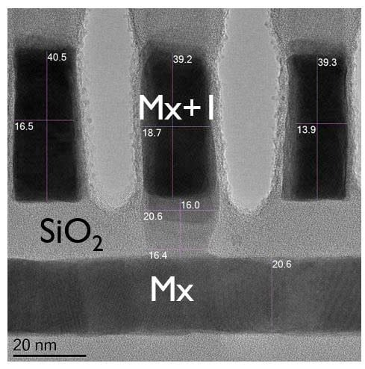
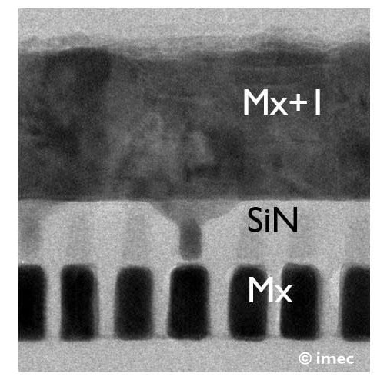
선 방향 / 직교 방향 단면 — 자기정렬 비아의 두 번 정렬
SP-04 · 단면 · along vs across
ALONG THE LINE · MX / MX+1 · © IMEC
ACROSS · SIN CAP · VIA LANDING · © IMEC
하부 정렬: Ru 선 위 SiN 캐핑 안에서 고선택비 가스에칭 → SiO₂ 갭필 보존.
상부 정렬: Ru 과에칭으로 상부 선 가장자리에 맞춤.
패터닝: Mx = EUV + SADP, Mx+1·비아 = EUV 단일 노광. 상부 금속은 에어갭과 결합해 정전용량 상쇄.

